Slide 1

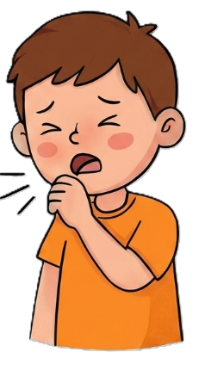
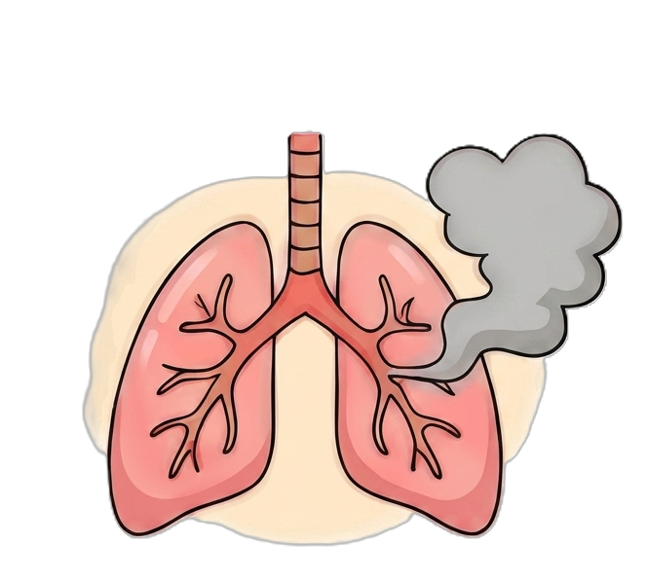
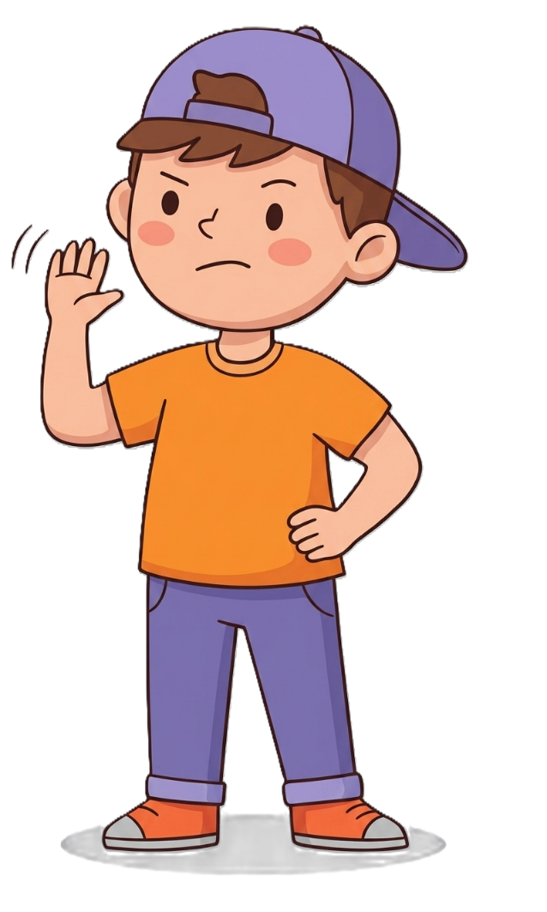


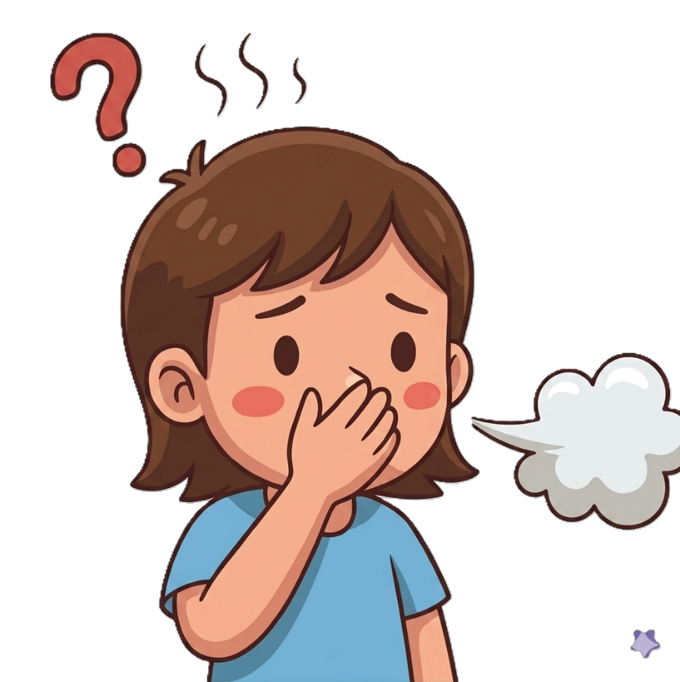

ما هو التدخين؟
لا
⚠️ أضرار التدخين
التدخين هو استنشاق دخان السجائر
أو الشيشة، ويحتوي على مواد ضارة تدخل الجسم وتؤذي الرئتين والقلب.
يضر الرئتين
ضعف القلب
يقلل النشاط والتركيز
يسبب رائحة كريهة
يؤذي من حولك
للتدخين
اختيارك اليوم يصنع مستقبلك
💡
التدخين السلبي
خطر أيضًا!
🚨 من هذه المواد الضارة
النيكوتين (يسبب الإدمان)
القطران
غازات سامة

Slide 2



"لا"
كن قدوة لأصدقائك
👇
اختر الصحة…
وقل "لا للتدخين"
🚫 لماذا أقول
صحتي أهم
أريد أن أكون قويًا
أحافظ على مستقبلي
لا أؤذي عائلتي
أنا أختار الصحة وليس التدخين
🌱 كيف أحافظ على صحتي؟
ممارسة الرياضة 🏃
أكل صحي 🥗
الابتعاد عن التدخين 🚭
اختيار أصدقاء إيجابيين 👬
✍️ نشاط:
اكتب اسمك هنا: _________
أنا أتعهد أن أحافظ على صحتي

Slide 3
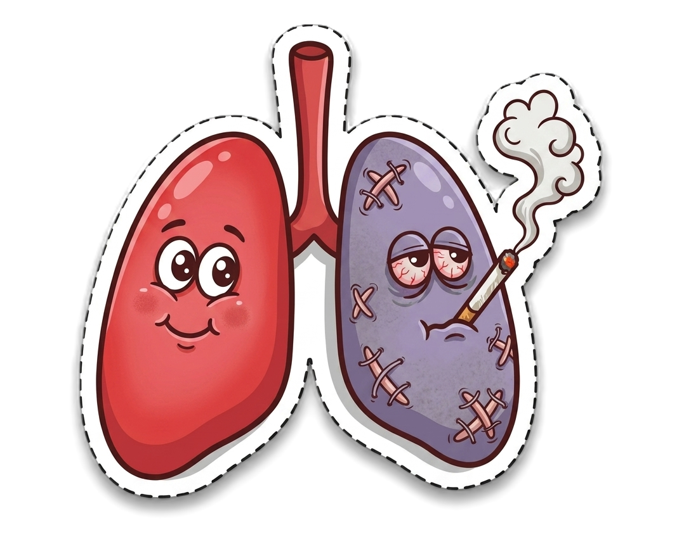
رسم كارتوني يمكن طباعته وارفاقه في المطوية بعد قصه حسب الخطوط الموضحة

Slide 4
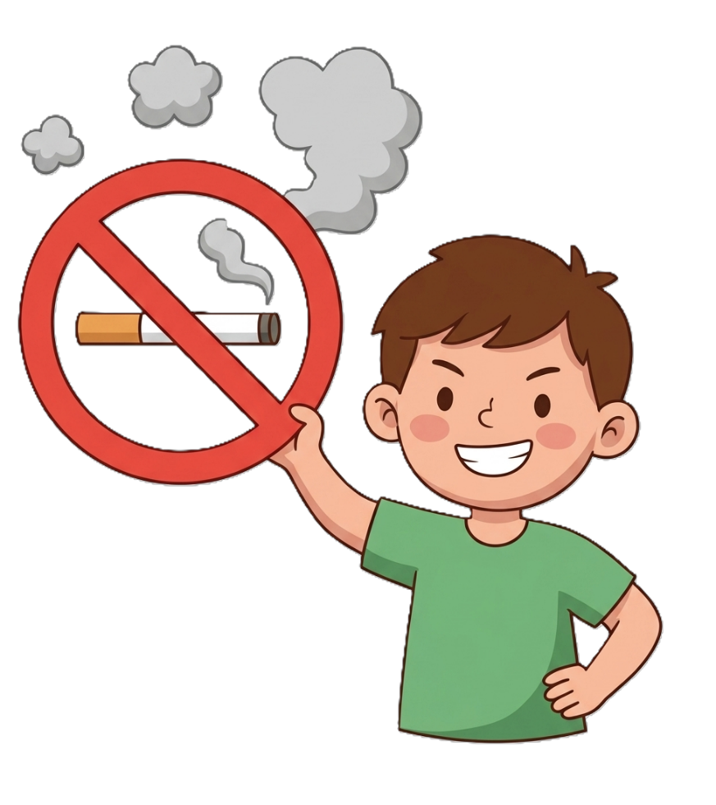



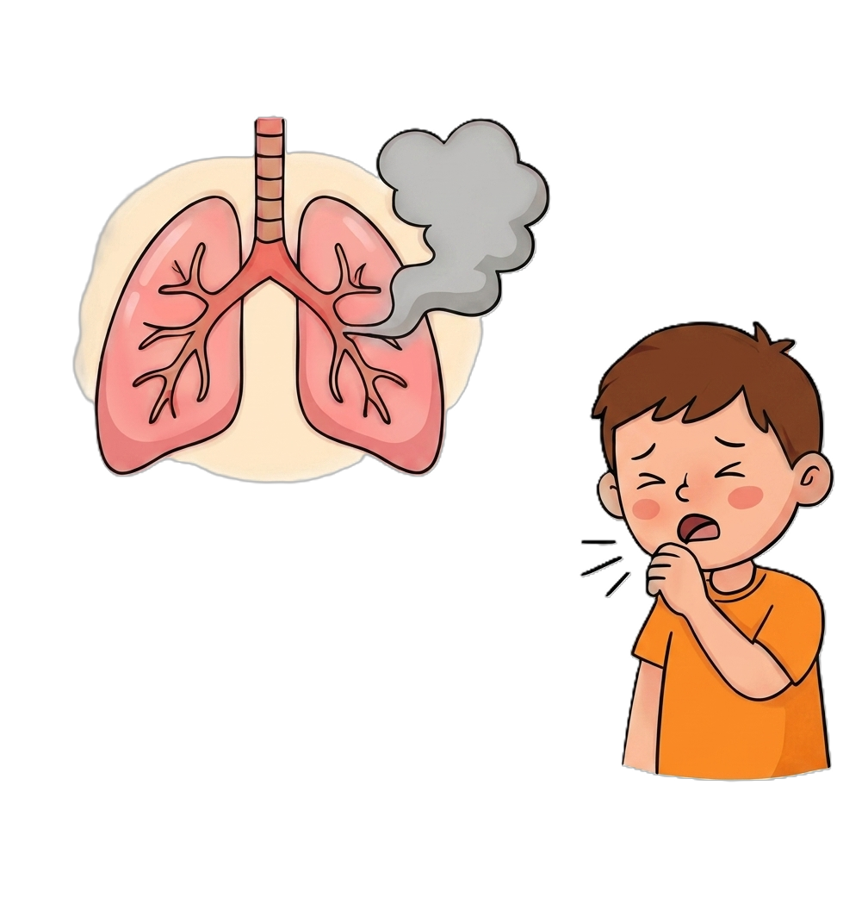




Slide 5
تعليمات الطباعة
  تجهيز ورقة بمقاس A4
  الضغط على امر الطباعة ctrl+P لطباعة الوجه الأول
  بعد طباعة الوجه الأول عكس وجه الورقة في الطابعة
  الضغط على امر الطباعة ctrl+Pلطباعة الوجه الثاني
  طي الورقة كما بالشكل

Slide 6
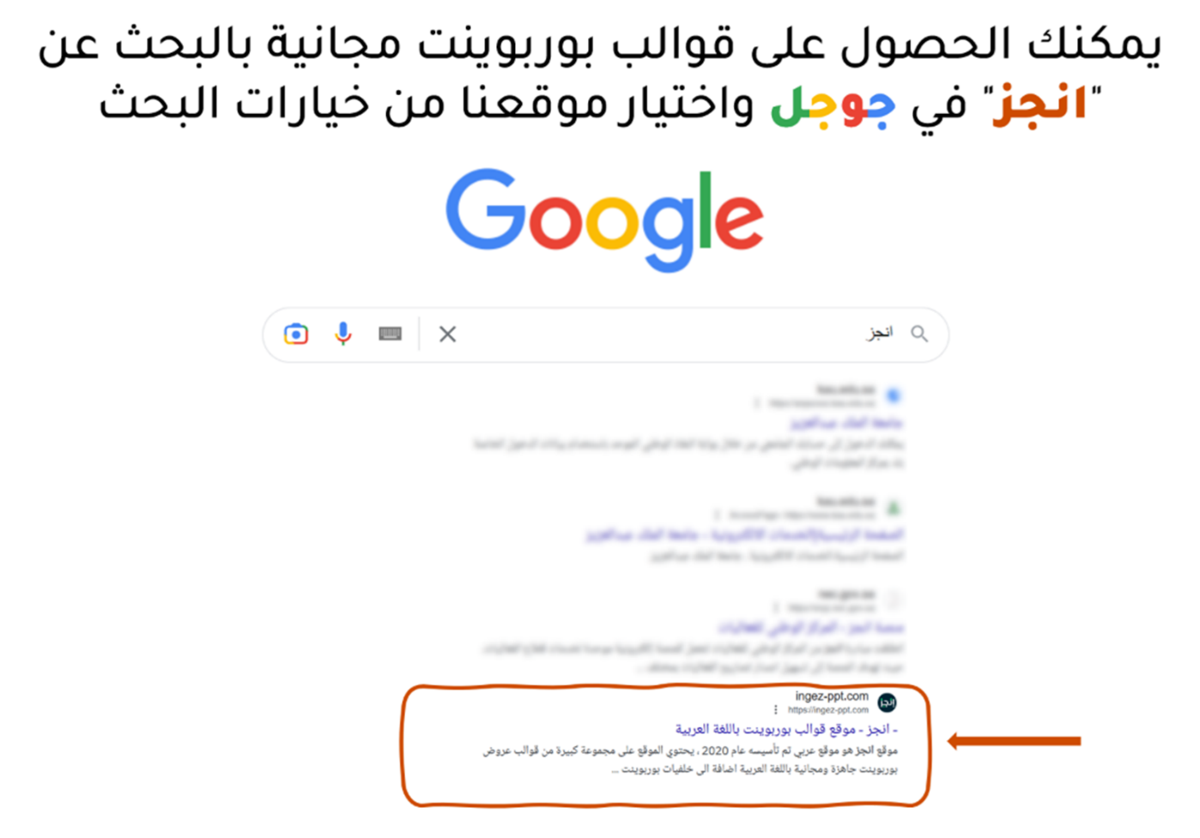
Notes:
هذا القالب من تصميم موقع انجز ( ingez-ppt.com ) : موقع عربي متخصص بتصميم قوالب البوربوينت باللغة العربية

Slide 7

الخطوط المستخدمة في القالب
Harmattan الرابط
تم تصميم هذا القالب بواسطة موقع انجز ingez-ppt ولا يحق لأي شخص إعادة نشر أو توزيع ملفات القوالب أو إصدارات معدلة في مواقع اونلاين أخرى بدون إذن خطي من انجز
Notes:
هذا القالب من تصميم موقع انجز ( ingez-ppt.com ) : موقع عربي متخصص بتصميم قوالب البوربوينت باللغة العربية

